Slide 1



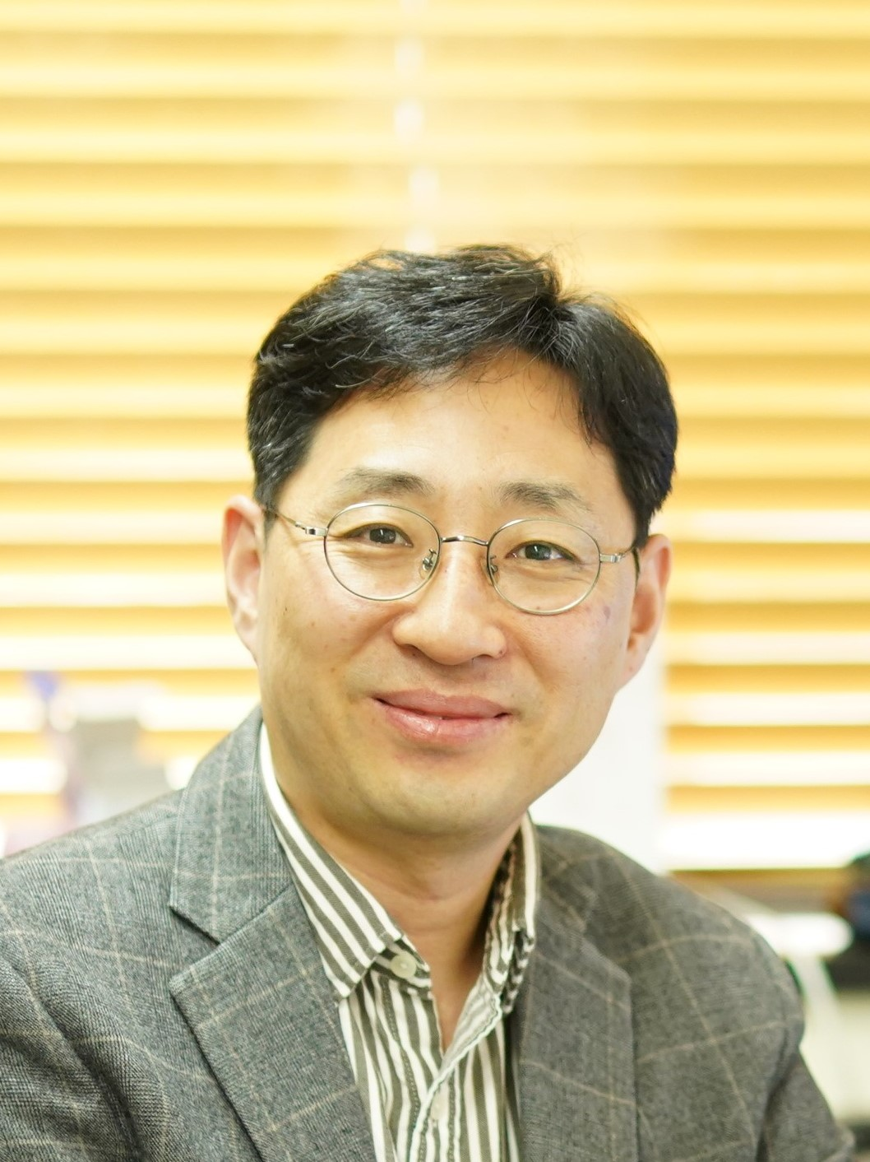

연세대학교 기계공학부
대학원 초청 세미나
연 사: ‬이승철 교수
소 속: 한국과학기술원 기계공학과
일 시: 2024년 3월 29일(금) 13:00
장 소: B040
초 청: 이창훈 교수
주제: 디지털 전환을 위한 필요조건: 인공지능 기반 시뮬레이션 계산 가속화
초록
물리적인 제품, 설비, 공정 등의 가상 모델인 디지털 트윈은 물리적인 대상의 특징을 포함하고 있으며, 센서, 액추에이터, IoT 기술 등을 통해 물리적인 대상의 데이터를 수집하여 모델을 구축합니다. 수치해석 방법을 통해 구현된 가상 모델은 다양한 가상 시나리오를 통해 제품 개발, 공정 최적화, 성능 개선, 개발 프로세스 등 다양한 분야에서 활용됩니다. 하지만 디지털 트윈 모델의 크기와 복잡성은 계산 비용과 시간을 증가시키며 실시간성을 확보하지 못하는 문제가 있습니다. 본 발표에서는 물리지식기반 인공지능(PINN)을 활용하여 디지털 트윈 모델의 차원 축소를 구현함으로써 학습되지 않은 가상 시나리오 계산을 가속화하고 비용을 절감하는 데 도움을 주는 방법론을 제시합니다.

